Slide 1

Subversion
Xaas – Anything as a Service ~Forschungsfrage~

Slide 2
Einleitung

Slide 3
Anything as a Service – Cloud Computing
Anything as a Service (XaaS): vernetzte Ressourcen als Servicekomponenten anbieten
Cloud Computing: Betriebsmodell bestehend auf der Virtualisierung von IT-Infrastrukturkomponenten.

Slide 4
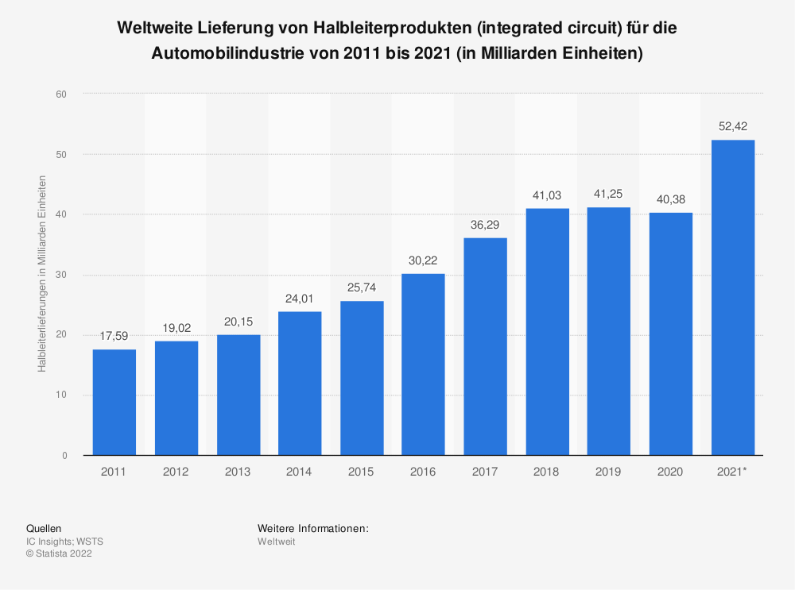
Knappheit von Grafikkarten
Wachsender Absatz
Wachsende Verwendungsmöglichkeiten
Abbildung 3.1: M. Kords (2022) Weltweite Lieferung von Halbleiterprodukten für die Automobilindustrie von 2011 bis 2021

Slide 5
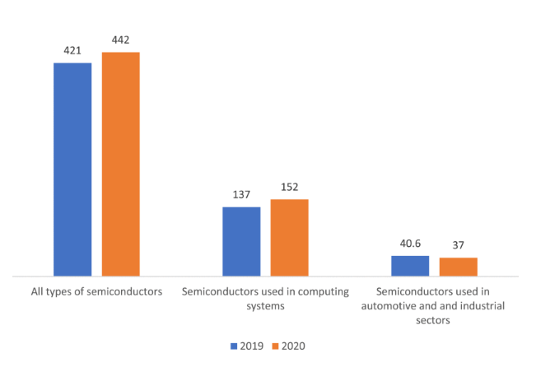
Knappheit von Grafikkarten
Trotz wachsenden Absatzes im Verhältnis weniger für Autoindustrie
Absatz durch Computersysteme
Gezwungene Modernisierung durch die Covid Pandemie
Abbildung 3.2: Voas, Kshetri & DeFranco (2021) Worldwide semiconductor revenues in 2019 and 2020 (dollar, billions)

Slide 6
Knappheit von Grafikkarten
Kryptoming
Fünffaches Investitionsvolumen im Vergleich zum Vorjahr
Benötigt primär GPUs
Ursachen:
Kryptomining
Hoher Bedarf
Wenig Verfügbarkeit
Positive Prognosen für die Lieferkette

Slide 7
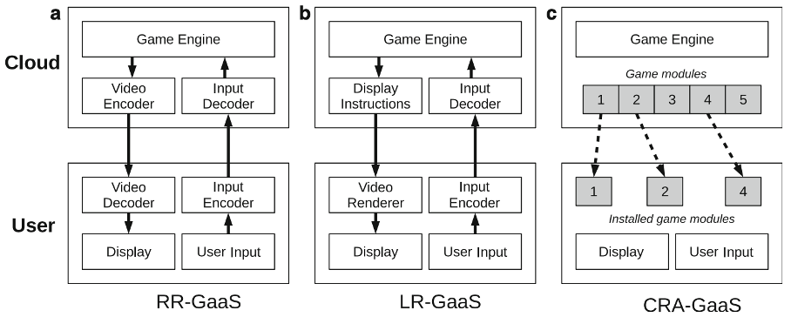
Gaming as a Service
Funktionsweise
Abbildung 4.1: D’Angelo, Ferretti and Marzolla (2022) Gaming as a Service models

Slide 8
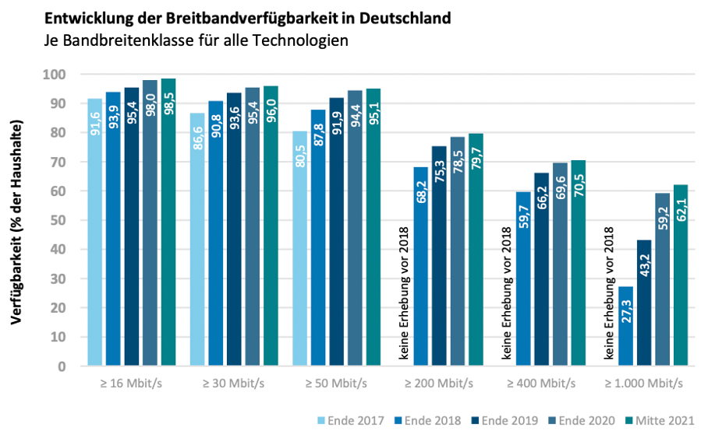
Gaming as a Service
Anbietervergleich
Je nach Anbieter und Qualität des Videostreams variiert sich die erforderliche Internetgeschwindigkeit.
Die Anforderung von bspw. Google Stadia mit einer Internetgeschwindigkeit von 35 Mbit/s für die höchste Auflösung ist mit 95,1 % erfüllt
Abbildung 4.2: atene KOM GmbH (2021), Entwicklung der Breitbandverfuegbarkeit in Deutschland nach Bandbreitenklassen

Slide 9





Gaming as a Service
Anbietervergleich
Abonnement erforderlich und nur mit bestimmten Geräten nutzbar
Erste Unterschiede ergeben sich bei den jeweiligen Konzepten
Gemeinsamkeit: Konzept schafft einen potenziellen Markt für Benutzer, die für die Spielzeit der Spiele zahlen, statt der eigentlichen Spielsoftware

Slide 10
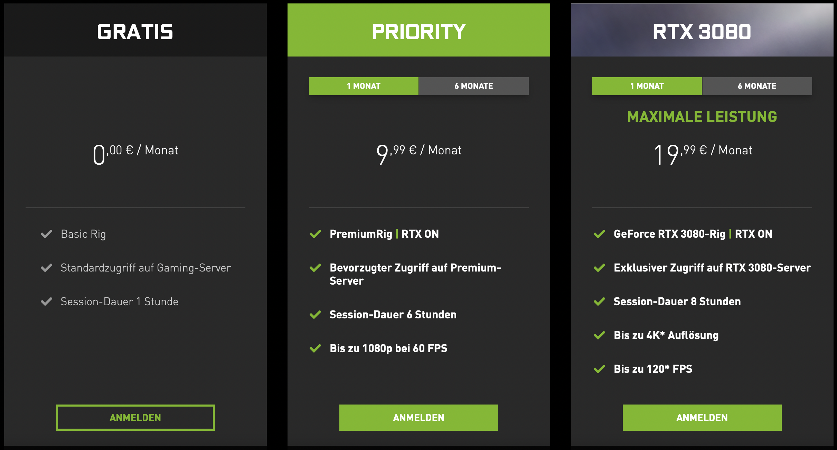

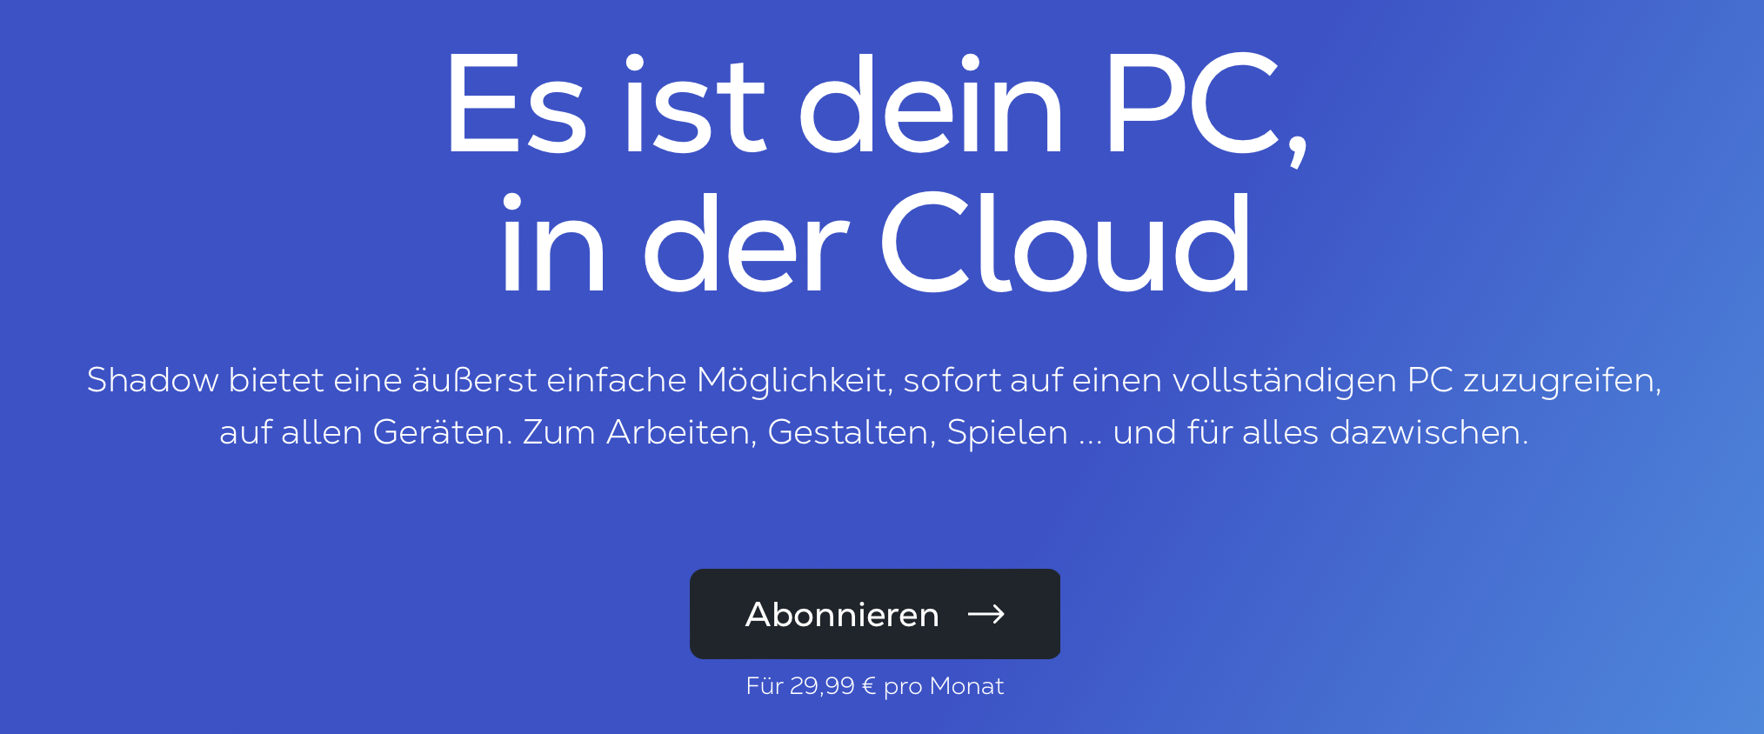
Gaming as a Service
Anbietervergleich

Slide 11
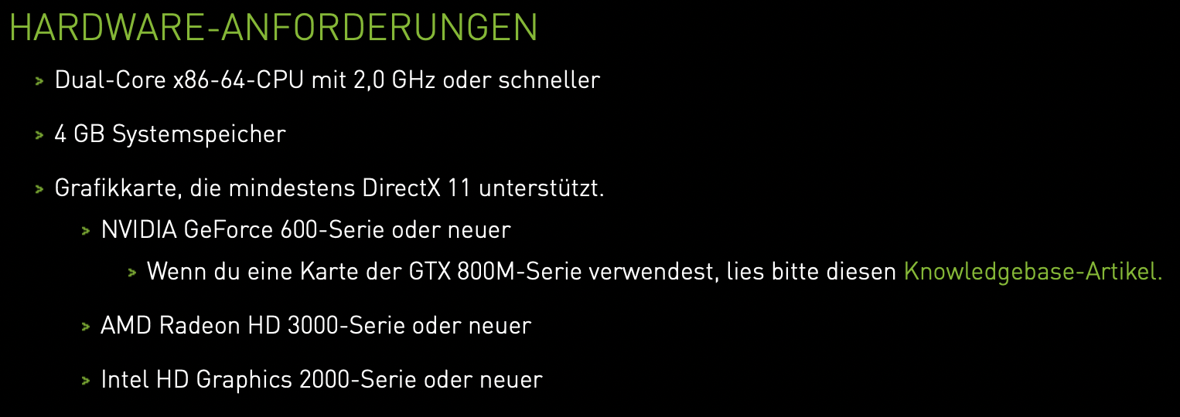
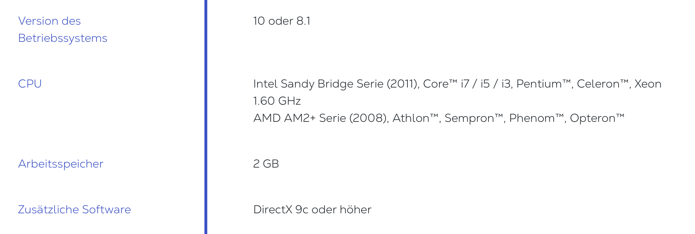
Gaming as a Service
Hardwarevoraussetzung um Usability zu gewährleisten
Anforderungen an Hardware ist je nach Anbieter unterschiedlich; Mindestanforderung ist dennoch niedrig
Mit Usability versteht man hierbei die Sorgenfreiheit der technischen Spezifikationen eines Computers

Slide 12
GPU as a Service
Weitere Nutzungsmöglichkeiten
rendern von 3D-Modellen und animierten Videos
deep learning Modelle
GPUs sind Co-Prozessoren
Benötigen Kernel, um betrieben zu werden

Slide 13
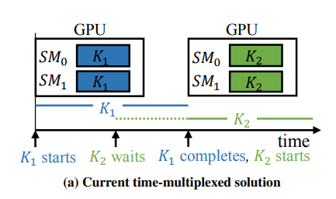
GPU as a Service
Methoden der Anwendungen
Zeit-Multiplexverfahren
Ein Prozess sequenziell aufgeteilt auf Kernels
Verhindert blockieren von Kernels durch Prozesse
Abbildung 5.1: Wang u. a. (2017)
Current time-multiplexed solution

Slide 14
GPU as a Service
Fusionierung von Kernels
Kernels werden über Software wie ein Kernel betrieben
Fairness und konstante Leistung
Aufteilen in Partitionen
Besser Selbstbestimmungsmöglichkeiten

Slide 15
GPU as a Service
Leistung in Schüben
Bspw. rendern von 3D-Modellen und animierten Videos
Prozess ist vorher bekannt
Ziel definiert
Leistung wird konstant benötigt
Bspw. Gaming as a Service und deep learning Modelle
Prozess nicht vollkommen vorbestimmt
Ziel nicht definiert

Slide 16
GPU as a Service
GPU as a Service ist attraktiv wenn:
Große Rechenleistung benötigt wird
Große Rechenleistung konstant benötigt wird
Rechenleistung in Schüben benötigt wird
GPU as a Service ist unattraktiv wenn:
keine große Rechenleistung benötigt wird
Rechenleistung konstant benötigt wird

Slide 17
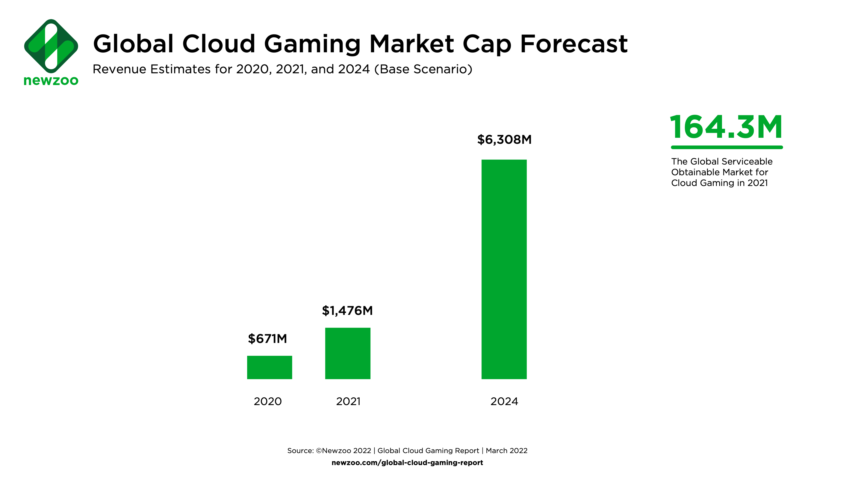
Marktvorhersage

Slide 18
Fazit und Ausblick

Slide 19
Quellenverzeichnis
Arslanian, Henri. The Book of Crypto: The Complete Guide to Understanding Bitcoin, Cryptocurrencies
and Digital Assets. Springer eBook Collection. Cham: Springer International
Publishing und Imprint Palgrave Macmillan, 2022.
Clement, J. Cloud gaming market value worldwide from 2019 to 2024. URL: https://www.
statista.com/statistics/932758/cloud- gaming- market- world/ (besucht am
09. 06. 2022).
Gabriele D’Angelo, Stefano Ferretti und Moreno Marzolla. Cloud for Gaming. Springer
eBook Collection. Cham: Springer International Publishing Switzerland, 2015.
Kords, Martin. Weltweite Lieferung von Halbleiterprodukten (integrated circuit) fur die Automobilindustrie
von 2011 bis 2021. URL: https://de.statista.com/statistik/
daten/studie/1288183/umfrage/halbleiterlieferungen-fuer-kraftfahrzeuge/
(besucht am 03. 06. 2022).
Lattuada, Marco u. a. “Performance prediction of deep learning applications training in GPU
as a service systems”. In: Cluster Computing 25.2 (2022), S. 1279–1302.
Laulajainen, J., T. Sutinen und S. Jarvinen. “Experiments with QoS-Aware Gaming-on-
Demand Service”. In: 20th International Conference on Advanced Information Networking
and Applications - Volume 1 (AINA’06). Bd. 1. 2006, S. 805–810.
Loop, Charles und Jim Blinn. “Real-time GPU rendering of piecewise algebraic surfaces”.
In: ACM SIGGRAPH 2006 Papers on - SIGGRAPH ’06. Hrsg. von John Finnegan und
Julie Dorsey. New York, New York, USA: ACM Press, 2006, S. 664.
McClean, Bill. The 2022 McClean Report. URL: https://www.icinsights.com/news/
bulletins/The-Real-Reason-Behind-The-Automotive-Industry-IC-ShortageA-
StepFunction-Surge-In-Demand/ (besucht am 02. 06. 2022).
Ojala, Arto und Pasi Tyrvainen. “Developing Cloud Business Models: A Case Study on
Cloud Gaming”. In: IEEE Software 28.4 (2011), S. 42–47.
Rimol, Meghan. Gartner Says Global Chip Shortage Expected to Persist Until Second Quarter
of 2022. URL: https://www.gartner.com/en/newsroom/press-releases/2021-
05- 12- gartner- says- global- chip- shortage- expected- to- persist- until-
second-quarter-of-2022 (besucht am 09. 06. 2022).
Stadia, Google. Bandbreite, Datennutzung und Streamingqualitat. URL: https://support.
google.com/stadia/answer/9607891?hl=de (besucht am 09. 06. 2022).
Statista-Research-Department. Volumen der weltweiten Investitionen in Blockchain-Technologien
und Kryptowahrungen von 2018 bis 2021. URL: https://de.statista.com/statistik/daten/studie/119820/weltweite-investitionen-in-blockchain-technologien-und-kryptowaehrungen/ (besucht am 06.06.2022)

Slide 20
Quellenverzeichnis
Suznjevic, Mirko, Ivan Slivar und Lea Skorin-Kapov. “Analysis and QoE evaluation of cloud
gaming service adaptation under different network conditions: The case of NVIDIA Ge-
Force NOW”. In: 2016 Eighth International Conference on Quality of Multimedia Experience
(QoMEX). 2016, S. 1–6.
Telekom. 5G Cloud Gaming. URL: https://www.telekom.de/unterwegs/was- ist-
5g/5g-cloud-gaming (besucht am 09. 06. 2022).
Voas, Jeffrey, Nir Kshetri und Joanna F. DeFranco. “Scarcity and Global Insecurity: The
Semiconductor Shortage”. In: IT Professional 23.5 (2021), S. 78–82.
Wang, Zhenning u. a. “Quality of Service Support for Fine-Grained Sharing on GPUs”. In:
Proceedings of the 44th Annual International Symposium on Computer Architecture. New
York, NY, USA: ACM, 2017, S. 269–281.
Wei Cai, Min Chen und Victor C.M. Leung. “Toward Gaming as a Service”. In: IEEE Internet
Computing 18.3 (2014), S. 12–18.
Zadtootaghaj, Saman. Quality of Experience Modeling for Cloud Gaming Services. Springer
eBook Collection. Cham: Springer Nature Switzerland AG, 2022.

Slide 21
Vielen Dank für Eure Aufmerksamkeit. Wir freuen uns auf Eure Fragen.

